Slide 1
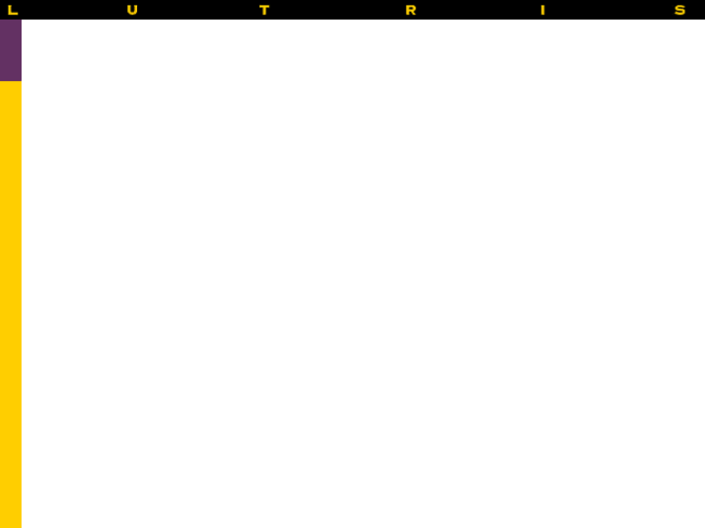
System Integration
Mini Case Studies © 2010
Nguyễn Minh Nhật -Mob:0905125143
Email :nhatnam06@gmail.com
Shawn A. Butler, Ph.D.
Senior Lecturer, Executive Education Program
Institute for Software Research
Carnegie Mellon University

Slide 2

SYSTEM INTEGRATION
LECTURE 3
Integration Models
Shawn A. Butler, Ph.D.
Nhat Nguyen Minh, Ms.
Senior Lecturer, Executive Education Program
Institute for Software Research
Carnegie Mellon University
© 2010 CMU-ISR

Slide 3
SYSTEM INTEGRATION
Lecture Objectives
Understand three different types of integration models
Understand the characteristics of these models
Understand the advantages and disadvantages of each model
© 2010 CMU-ISR

Slide 4
SYSTEM INTEGRATION
What does it mean to Integrated?
An integration model is a prescribed approach and configuration used to integrate software. It provides a range of different options for the approach and configuration as well as set requirements and limitations, and it emphasizes one or two of the following attributes:
Simplicity of performing the integration
Reusability of integration for different configurations
Breadth of possible approaches to integration
Expertise required in performing integration
© 2010 CMU-ISR

Slide 5
SYSTEM INTEGRATION
What does it mean to Integrated?
Several models have appeared along with supporting tools that each aimed to reduce the time and cost or increase the reusability and flexibility of integration.
There are 3 Models of Integration for Software
Presentation integration: information is integrated through the user interface component
Data integration: information is integrated among databases or data sources in component application
Presentation integration: Tích hợp thể hiện
Functional integration: Tích hợp chức năng
Data integration: Tích hợp dữ liệu

Slide 6
SYSTEM INTEGRATION
What does it mean to Integrated?
Application 1
Application 2
Interface 1
Interface 2
Integrated Interface
Integrated Application

Slide 7
SYSTEM INTEGRATION
What does it mean to Integrated?
Data integration: information is integrated through a middleware layer that has business intelligence
Application 1
Application 2
Interface 1
Interface 2
Data 1
Data 2
Middleware
business intelligence
SQL
Interface 3
Application 3

Slide 8
SYSTEM INTEGRATION
What does it mean to Integrated?
Functional integration: information is integrated among databases or data sources in component application
Application 1
Application 2
Interface 1
Interface 2
Data 1
Data 2
Middleware
Function()
Interface 3
Function()
Application 3

Slide 9
SYSTEM INTEGRATION
What does it mean to Integrated?
Whenever two software components are integrated together several factors heavily influence the quality and utility of the integration. The factors are these:
The integration model that is applied // mô hình tích hợp
The tools that are used // công cụ
The designer's choices // chuyên môn của người thiết kế
Coupling: defines the degree of integration.
Loose coupling is where the integration is dependent on a few discrete interfaces (lỏng lẽo)
Strong coupling is usually where implementation dependencies occur (chặt chẽ)
Câu hỏi:
Giả sử A: là ứng dụng tích hợp hoạt động trên mạng LAN
B: ứng dụng tích hợp hoạt động trên mạng Internet. Cho biết ứng dụng nào kết nối chặt chẽ, kết nối lỏng lẽo (Ví dụ ứng dụng Web)?

Slide 10
SYSTEM INTEGRATION
Presentation Integration
is one of the simplest forms of integration.
allows the integration of new software through the existing presentations of the legacy software.
used to create a new user interface but may be used to integrate with other applications.
© 2010 CMU-ISR

Slide 11

SYSTEM INTEGRATION
Để tạo ra giao diện của ứng dụng tích hợp sử dụng các công nghệ: Java, GUI programming of Windows, Web brower, Rest Full v.v… thông qua các hàm API
Presentation Integration
API, etc
The presentation integration model integrates through the user interface of applications.

Slide 12
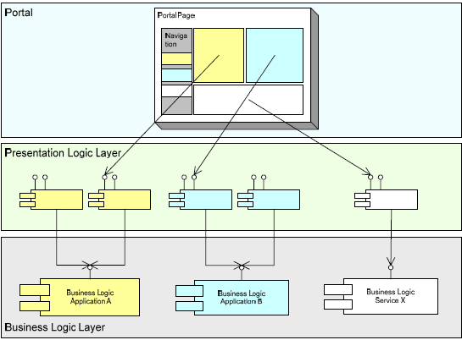
SYSTEM INTEGRATION
Presentation Integration
Examples:
Web Portal
Web portal: Cổng thông tin để kết nối các ứng dụng khác được tạo bởi công nghệ Web.
Ví dụ: https://duytan.edu.vn/ là web portal
https://mydtu.edu.vn không phải Web portal
mydtu Web:
https://mydtu.duytan.edu.vn/
E-Lib Web:
https://elib.duytan.edu.vn/
Elearning Web:
https://studyresource.duytan.edu.vn/portal?sakai
etc …
Presentation-level integration in web portals
© 2010 CMU-ISR

Slide 13
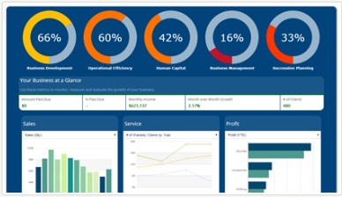
SYSTEM INTEGRATION
Executive dashboards
(http://www.mrc-productivity.com/solutions/dashboards.html)

Slide 14
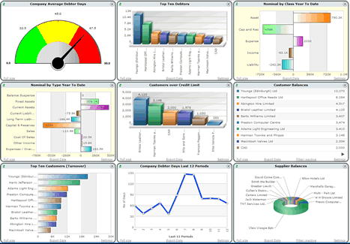
SYSTEM INTEGRATION
Operational status displays
© 2010 CMU-ISR

Slide 15
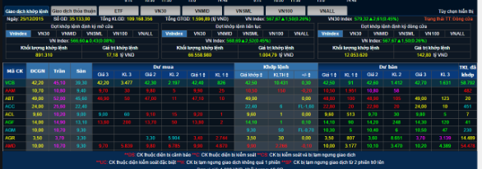
SYSTEM INTEGRATION
Operational status displays
Bảng trạng thái của các chỉ số cổ phiếu ở thị trường chứng khoán
© 2010 CMU-ISR

Slide 16
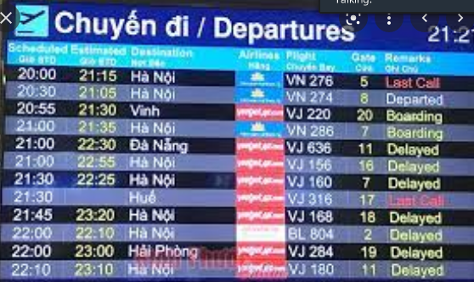
SYSTEM INTEGRATION
Operational status displays
Bảng thông báo giờ bay ở các sân bay
© 2010 CMU-ISR

Slide 17
SYSTEM INTEGRATION
Characteristics of Presentation Integration
Databases are independent – No coupling! (không có data)
Information presentation is through application API’s
Databases may have inconsistent information (thông tin trên giao diện của ứng dụng tích hợp có thể không nhất quán với data của ứng dụng thành phần)
Primarily a display (i.e., read only) (người dùng chỉ xem các thông tin quan trọng, không edit,modifies)
Examples of Presentation Integration models:
Executive dashboards
Operational status displays
© 2010 CMU-ISR

Slide 18
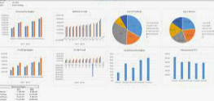
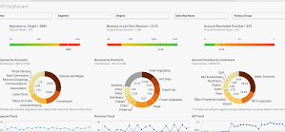
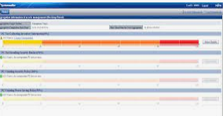
SYSTEM INTEGRATION
Characteristics of Presentation Integration
Executive dashboards
Operational status displays
© 2010 CMU-ISR

Slide 19
SYSTEM INTEGRATION
When is it Appropriate to use the Presentation Integration Model ?
Put a PC-based user interface on an existing terminal-based application in order to provide an easier-to-use application for an end user
Present and interface that the user perceives to be a single application
Integrate with an application whose only useful and implementable integration is through its presentation
Cannot access databases directly of compounent applications

Slide 20
SYSTEM INTEGRATION
Presentation Model Advantages
Easiest to implement of all the models
Information presentation often meets user need for information
Reuse is maximized, Web-based technologies useful
Legacy applications unaffected
© 2010 CMU-ISR

Slide 21
SYSTEM INTEGRATION
Presentation Model Disadvantages
Maintenance can be difficult
• Changes in underlying databases may affect GUI
• Data sources may not be able to change to meet requirements
Data may be inconsistent (vì không phụ thuộc vào data của ứng dụng thành phần)
Inability to access underlying applications may constrain functionality
API’s may not fully support information requirements (vì thông tin trên giao diện của tích hợp lấy từ giao diện của ứng dụng thành phần qua các hàm API. Nhưng các hàm API thường hoặc không đầy đủ hoặc chưa được công bố).

Slide 22
SYSTEM INTEGRATION
Data Integration Model
The data integration model goes directly into the databases or data structures of an application, bypassing the presentation and business logic to create the integration application
A variety of tools and data access middleware has been used to access and integrate information from databases
Batch file transfer: allow files to be moved between systems and applications
Open Database Connectivity (ODBC): A standard application programming interface that abstracts access to heterogeneous relational databases
Database access middleware: A form of middleware that focuses on providing connectivity to distributed databases
Data transformation: A tool that usually complements middleware

Slide 23
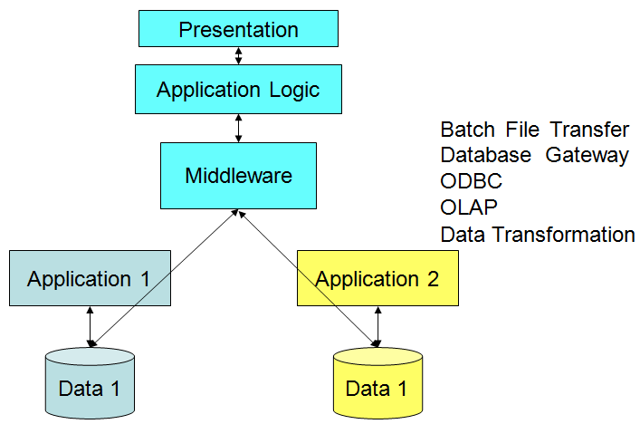
SYSTEM INTEGRATION
(Truyền file đồng bộ hóa dữ liệu ở các databasse…)
Databasse Gateway: Chuyển ngôn ngữ phía Client → ngôn ngữ Server hoặc ngôn ngữ trung gian. Ở Web sử dụng công nghệ Web service
Data Integration Model
Giao diện của ứng dụng tích hợp
ODBC: Loại Middleware dùng chuyển đổi khi kết nối các loại database khác nhau.
Ví du: ODBC Microsoft ở Window
Chức các business logic
Trích lọc, update, truy vấn
Chức các dữ liệu tích hợp từ data1, data2 với định dạng trung gian
Chuyển đổi ngữ cảnh của data
© 2010 CMU-ISR
Chuyển đổi định dạng dữ liệu
Ví dụ: Export, Import v.v…

Slide 24
SYSTEM INTEGRATION
Data Integration Model
Trích lọc, update, truy vấn
Data 3
© 2010 CMU-ISR

Slide 25
SYSTEM INTEGRATION
Characteristics of the Data Integration
Data is accessed directly from all data sources
Middleware technology is used to facilitate data services – increasingly coupled
Business intelligence application is often used to retrieve/update and present information
Information can be updated in both data sources
Existing application interfaces are not used
Retrieve: trích lọc
© 2010 CMU-ISR

Slide 26
SYSTEM INTEGRATION
When is the data Integration Model Appropriate?
Combine data from multiple sources for analysis and decision making
Provide multiple applications with a common source of information
Allows data to be extracted from one source and reformatted and updated in another database
- decision making: Ra quyết định
© 2010 CMU-ISR

Slide 27
SYSTEM INTEGRATION
Data Model Advantages
Can access all data elements in the DB
Increase customization over presentation model
Can update data if necessary
Legacy applications unaffected

Slide 28
SYSTEM INTEGRATION
Data Model Disadvantages
Maintenance can be difficult (Vì nhiều loại cơ sở dữ liệu chưa được biết đến → sửa đổi, update → Khó bảo trì)
Data may be inconsistent (Vì middleware chưa đồng bộ với dữ liệu của ứng dụng thành phần)
Inability to access business logic in legacy applications may constrain available functionality (Vì Application logic do các tập đoàn bán trên thị trường, đã đóng gói)
Redundant code possible (Vì các ứng dụng thành phần có các chức năng giống nhau→ dư thừa về code).
Khắc phục: can thiệp được mã nguồn của các ứng dụng thành phần: Tích hợp chức năng.

Slide 29
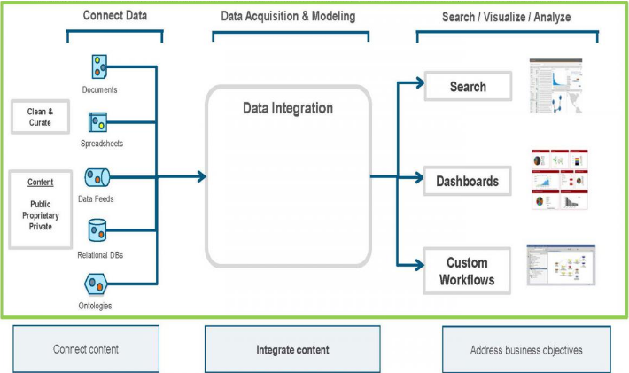
SYSTEM INTEGRATION
Anatomy of a Data Integration Application
(http://stateofinnovation.com/why-is-data-integration-so-hard)
© 2010 CMU-ISR

Slide 30
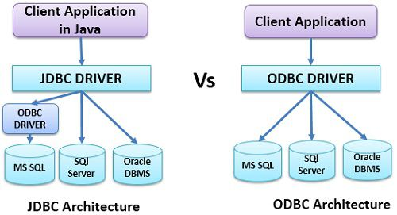
SYSTEM INTEGRATION
Anatomy of a Data Integration Application

Slide 31
SYSTEM INTEGRATION
Functional Integration Model
The functional integration model integrates at the business logic level, as opposed to the presentation or data levels.
Requires that the point of integration be in the code of the components application

Slide 32
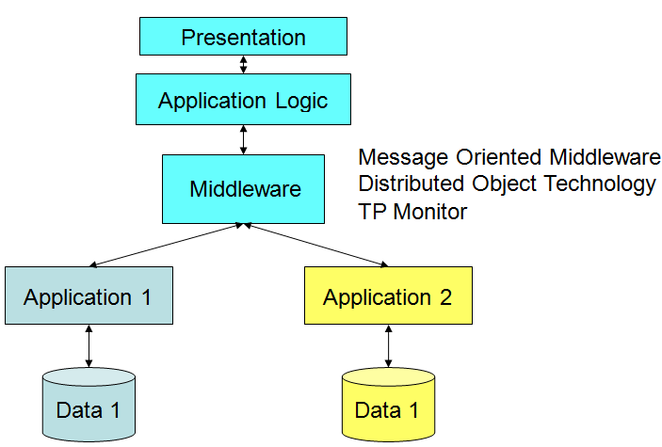
SYSTEM INTEGRATION
Câu hỏi: Trong tích hợp chức năng, việc truyền chức năng từ các ứng dụng thành phần về Middleware, thông tin được truyền theo dạng gì?
Dạng thông điệp (xml, html, json v.v…)
Đối tượng phân tán ( vì các đối tượng này ở trên các ứng dụng khác nhau trên mạng) Ví dụ: RMI, CORBA, NET.Remoting v.v.v…
Chuỗi mã hóa
→ Có 3 loại Middleware:
+ Message Oriented Middleware (html, xml, json v.v…): sử dụng phổ biến ngày nay.
+ Distributed Object Technology (RMI, CORBA, DCOM, Remote.NET, REST Full v.v…)
+ TP Monitor (ít phổ biến)
4. Vì sao Middeleware dạng thông điệp (Message Oriented Middleware ) được sử dụng phổ biến ngày nay trong hầu hết ứng dụng tích hợp
SYSTEM INTEGRATION
Functional Integration Model
- Phải sử dụng Middleware, vì tích hợp các ứng dụng (App1,App1) trên các môi trường khác nhau.
- Middleware ở tích hợp chức năng được sử dụng nhiều ký thuật khác nhau
Truy vấn
Integrated Data
html., xml, Json v.v…
html., xml, Json v.v…
Nhờ việc truy cập được vào ứng dụng của các thành phần → Sử dụng, khai thác, sửa đổi mã nguồn của ứng dụng thành phần → Can thiệp Application logic → tạo ra các ứng dụng tích hợp hoàn toàn khác xa với ứng dụng thành phần
1.Thông điệp: là file văn bản có cấu trúc
+ file văn bản: đọc được nội dung không qua trình đọc
+ Có cấu trúc: Title, Body, Footter v.v…
2. Lập trình thông điệp:
Là kỹ thuật lập trình tạo ra các mã chương trình theo cấu trúc thông điệp
Java, C++, C#
Java, C++, C#

Slide 33
SYSTEM INTEGRATION
Functional Integration Model
1. Vì sao trong tích hợp chức năng, người lập trình có thể tạo ra ứng dụng tích hợp có giao diện khác với giao diện thành phần?
Distributed processing middleware
is a type of software that facilitates the communication
of requests between software components through the use of
defined new interfaces or messages.
it provides the runtime environment to manage the requests between software components
The three categories of distributed processing middleware are as follows:
Message Oriented Middleware (MOM)// hướng thông điệp: Dữ liệu lưu trữ ở Middleware có dạng thông điệp. (Ví dụ: Java → *.xml, *.html v.v…)
Distributed object technology// hướng đối tượng phân tán : Dữ liệu lưu trữ ở Middleware
Được tổ chức theo kiểu đối tượng
Transaction processing monitors (TPMs)// giám sát tiến trình giao dịch: Dữ liệu lưu trữ ở Middleware có dạng tiến trình

Slide 34
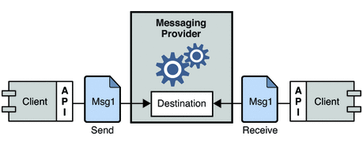
Vì sao MD loại MOM được sử dụng phổ biến nhất trong các ứng dụng
tích hợp?
Vì:
+ Kích thước nhỏ → truyền đi nhanh
SYSTEM INTEGRATION
Functional Integration Model
Message Oriented Middleware (MOM)
Provides integration by passing messages between applications. Similar to the concept of the Post Office, a message is placed into the MOM.
Examples of products include IBM's MQSeries and Talarian's Smart Sockets, RMI of Java, etc…
MOM: là loại MD sử dụng phổ biến nhất cho tích hợp chức năng.
MOM
Java, C# …
Convert
Convert
Java, C# …
App1
App2

Slide 35
SYSTEM INTEGRATION
Functional Integration Model
Distributed object technology
The software then can be accessed by other applications across a network through the object interfaces (CORBA, Microsoft COM+, .NET remoting, RMI in Sun's Java 2 Enterprise Edition (J2EE) environment)
Ví dụ: Ở công nghệ RMI của Java, khi gọi một hàm từ 1 Server về Client → kết quả trả về không phải là thông điệp mà là đối tượng remote (Đã học ở CS420 – Phân tán)
© 2010 CMU-ISR

Slide 36
SYSTEM INTEGRATION
Functional Integration Model
Distributed Interface
Distributed Application
Object1
object2
……
Objectn
lookup(), mapping() v.v…
Distributed object Middleware
Network (API)
App1
App2
OS1
OS2

Slide 37
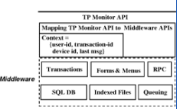
SYSTEM INTEGRATION
SYSTEM INTEGRATION
Functional Integration Model
TP monitor (TeleProcessing monitor or Transaction Processing monitor) A control program that manages the transfer of data between multiple local and remote terminals and the application programs that serve them.
Được sử dụng ở các hệ thống giám sát mạng (Net Monitor): Nội dung được truyền đi thường là ngữ cảnh của 1 trạm nào đó

Slide 38
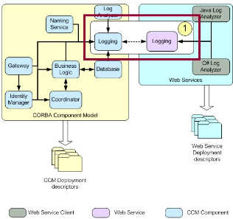
SYSTEM INTEGRATION
SYSTEM INTEGRATION
Functional Integration Model

Slide 39
SYSTEM INTEGRATION
Characteristics of Functional Integration Model
Vì có thể truy cập vào ứng dụng thành phần → xây dựng các code để update
Application Logic is available to the presentation layer from legacy applications
Data consistency (Vì sao?)
Update capability with the integrated applications
Some sort of middleware is necessary to manage all integrated applications
The most coupled of integration styles
Đây là các MD đắt tiền vì tích hợp các phần mềm quản lý hệ thống
Các loại MD hiện thì người tích hợp cả 2 loại: MD hướng thông điệp và MD quản lý giám sát
© 2010 CMU-ISR

Slide 40
SYSTEM INTEGRATION
SYSTEM INTEGRATION
Functional Model Advantages
Complete access to all data and business logic
Can create the most customized solution (giao diện mới, database mới, chức năng mới v.v…)
Can update legacy applications if necessary (vì xây dựng code để update ở ứng dụng thành phần)
Data is consistent in the system ( database của ứng dụng tích hợp thì nhất quán với database các ứng dụng thành phần)
© 2010 CMU-ISR

Slide 41
SYSTEM INTEGRATION
SYSTEM INTEGRATION
Functional Model Disadvantages
Maintenance task increases in complexity ( Việc duy trì tăng theo mức độ phức tạp của ứng dụng tích hợp, vì sao?)
The most difficult to implement (chức năng khó → khó tích hợp)
Data may be inconsistent (đôi lúc dữ liệu không nhất quán vì nếu như không xây dựng code đồng bộ hóa dữ liệu)
Legacy applications may be affected
© 2010 CMU-ISR

Slide 42
SYSTEM INTEGRATION
SYSTEM INTEGRATION
Heuristic 2
Build and maintain options as long as possible in the design
and implementation of complex systems. You will need them.
© 2010 CMU-ISR

Slide 43
SYSTEM INTEGRATION
Heuristic 3
Simplify, Simplify, Simplify
© 2010 CMU-ISR

Slide 44
SYSTEM INTEGRATION
Summary
Three types of integration models:
• Presentation Model
• Data Model
• Functional Model
These models do not constitute a rigid integration design model, rather many integrated systems are a combination of styles
Each model has advantages and disadvantages
The integration style should be selected based on the user requirements and constraints
Think about the heuristics when selecting an integration style
© 2010 CMU-ISR

Slide 45
SYSTEM INTEGRATION
Duy Tan University
Faculty of Information
Technology
QUIZ - EXAM
Course: System Integration (SE445)
Class: SE445B
Semesster: 2 Academic year: 2021-2022
Time: 30 Minutes
No:
01
Name:…………………………………………………………. Code:………………
Q1. Use the table below to compare and contrast the three different types of integration: Presentation, Data and Functional Integration, four criterias behind: Integration Focus, Applicability, Technology, Standards (8 points)
 | Presentation | Data | Functional
Integration Focus | - Interface of component applications (0.25) - | - - | - -
Applicability | - Darshboard excute, status display (0.25) - | - - | - -
Technology | - … | - - | - -
Standards | - | - | -

Slide 46
SYSTEM INTEGRATION
QUESTION
Q2. Which integration model allows the creation of integrated applications that differ from component applications? Why? (2 points)
...o0o…
ANS 1: (8.0 points)
ANS 2: (2.0 points)
Lưu ý:
Sinh viên đặt tên file: QUIZ_EXAM_SE445B_VANTHI_1234.pptx (hoặc QUIZ_EXAM_SE445B_VANTHI_1234.docx) gởi vào DropBox.

Slide 47
SYSTEM INTEGRATION
The end
© 2010 CMU-ISR

